Slide 1
Ministério do Desenvolvimento Social e Agrário
Diagnósticos Socioterritoriais dos Estados –
Encerramento
Coordenação Geral de Planejamento e Vigilância Socioassistencial

Slide 2
Vamos falar dos nosso pactos
Qual Vigilância desejamos fazer?
Que dados queremos monitorar?
Quais enfoques queremos dar?
REFLETINDO SOBRE QUAL DIAGNÓSTICO SOCIOTERRITORIAL QUEREMOS

Slide 3
Vigilância Socioassistencial
sobre as situações de vulnerabilidade e risco que incidem sobre famílias e indivíduos;
sobre os padrões de oferta dos serviços e benefícios socioassistenciais, considerando questões afetas ao padrão de financiamento, ao tipo, volume, localização e qualidade das ofertas e das respectivas condições de acesso.

Slide 4
O que é monitorado?
Perspectiva de desenvolvimento do monitoramento do SUAS
EQUIPAMENTOS
Normas Operacionais – CADSUAS e Censo SUAS
Tipificação Nacional de Serviços Socioassistenciais – Censo SUAS
SERVIÇOS / ATIVIDADES
ATENDIMENTOS
Volume da Oferta- Registro Mensal de Atendimentos
USUÁRIOS
Prontuário SUAS/
Pesquisa de Satisfação

Slide 5
Foco na dimensão QUALIDADE
Resolução dos Casos Insatisfatórios
Metas de Desenvolvimento dos CRAS
Índices de Desenvolvimento
Instituição de um modelo de monitoramento dos Estados focado no Plano de Apoio e no Plano de Providências
(Art. 41. O Plano de Apoio decorre do Plano de Providências dos Estados, do Distrito Federal e dos Municípios e consiste no instrumento de planejamento do assessoramento técnico e, quando for o caso, financeiro, para a superação das dificuldades dos entes federados na gestão e execução dos serviços, programas, projetos e benefícios socioassistenciais.)

Slide 6
Adequação da Oferta às Necessidades da População
TERRITÓRIO
TERRITÓRIO
Demanda para Serviços e Benefícios Socioassistenciais
Ofertas da Política Assistência Social
Necessidades de Proteção Social
Serviços
Proteção Básica
Proteção Especial
Benefícios
Riscos e Vulnerabilidades
Programas e Projetos
TERRITÓRIO
TERRITÓRIO

Slide 7
Voltando ao Início
Os serviços socioassistenciais no SUAS são organizados segundo as seguintes
referências: vigilância social, proteção social e defesa social e institucional:
• Vigilância Social: refere-se à produção, sistematização de informações,
indicadores e índices territorializados das situações de vulnerabilidade
e risco pessoal e social que incidem sobre famílias/pessoas nos
diferentes ciclos da vida (crianças, adolescentes, jovens, adultos e idosos);
pessoas com redução da capacidade pessoal, com deficiência ou em abandono;
crianças e adultos vítimas de formas de exploração, de violência e de ameaças; vítimas de preconceito por etnia, gênero e opção pessoal; vítimas de apartação social que lhes impossibilite sua autonomia e integridade, fragilizando sua existência; vigilância sobre os padrões de serviços de assistência social em especial aqueles que operam na forma de albergues, abrigos, residências, semi-residências, moradias provisórias para os diversos segmentos etários.
Os indicadores a serem construídos devem mensurar no território as situações de riscos sociais e violação de direitos.

Slide 8
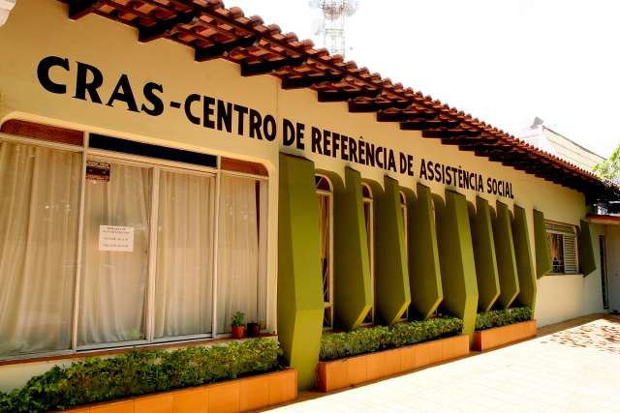
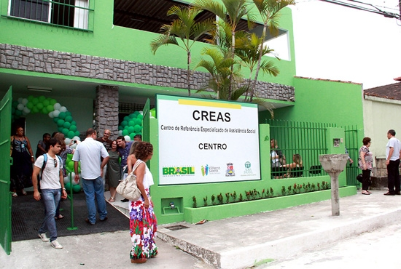
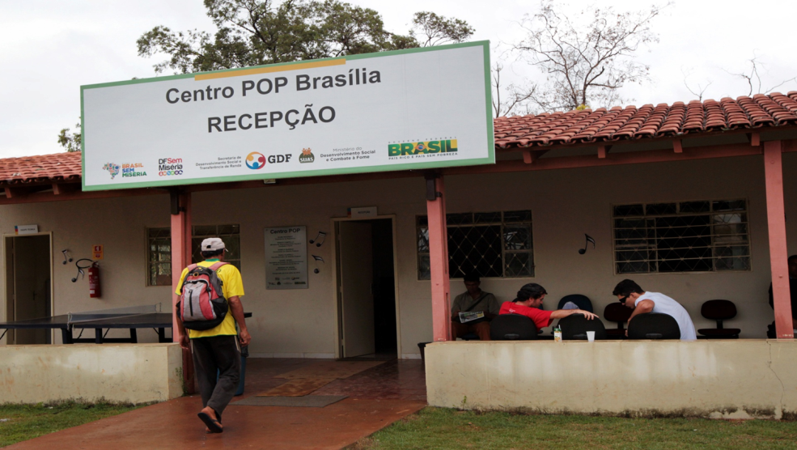

Slide 9
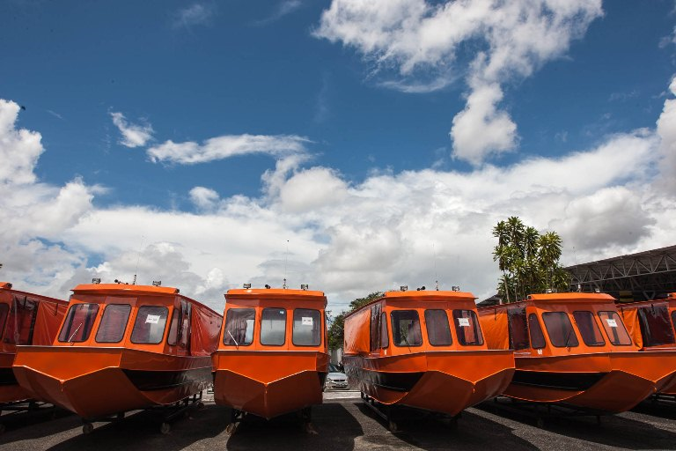

Slide 10
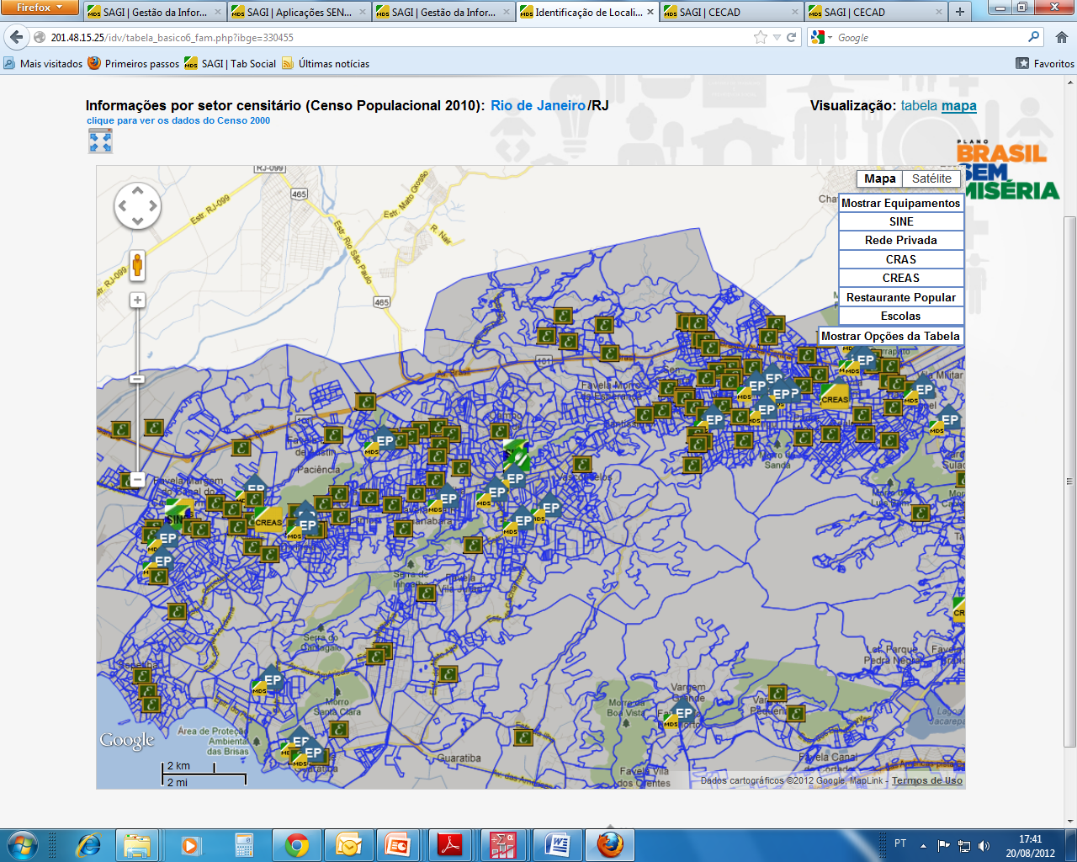

Slide 11
Dados 2013 – Início do processo de Regionalização dos Serviços de Alta Complexidade
 | Possui Acolhimento (SAI ou PFA) |  | Total
 | Não possui | Possui
Região Norte | 78,6 | 21,4 | 100.0%
Região Nordeste | 90,9 | 9,1 | 100.0%
Região Sudeste | 58,4 | 41,6 | 100.0%
Região Sul | 59,9 | 40,1 | 100.0%
Região Centro-Oeste | 67,2 | 32,8 | 100.0%
Total | 71,6 | 28,4 | 100.0%

Slide 12
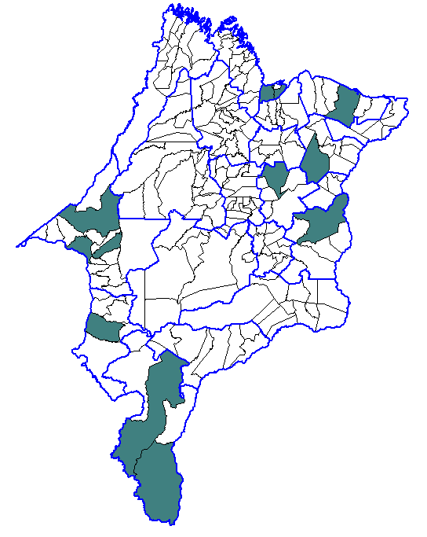
MARANHÃO

Slide 13
Cobertura da Proteção Social Básica
Taxa de cobertura do CRAS
Relação entre a população com renda até 1/2 SM e a quantidade de CRAS – Pacto de Aprimoramento dos Municípios
Cobertura do SCFV
Quantidade de pessoas segundo o ciclo de vida (0 a 6 ;7 a 14; 15 a 17,18 a 59) por faixa de renda dividida pela quantidade de pessoas deste ciclo atendidas no SCFV.
Quantidade de idosos (e/ou idosos com baixa renda; e/ou idosos morando sozinhos, etc.) dividida pela quantidade de idosos atendidos no SCFV;

Slide 14
Cobertura de Proteção Social Especial
Quantidade de pessoas em situação de rua dividida pelo nº de vagas em Centro-POP
Taxa de trabalho infantil comparada com as ações do AEPETI
Quantidade de população dividida pela quantidade de CREAS
( Implantar 1 CREAS em municípios entre 20 e 200 mil habitantes; Implantar 1 CREAS para cada conjunto de 200.000 habitantes para os municípios acima de 200 mil habitantes – pacto de aprimoramento dos municípios)
Número de indivíduos atendidos pelo PAEFI dividido pelo número de pessoas vítimas de violência; e/ou pela população;
Quantidade de vagas de acolhimento para crianças e adolescentes dividido pela população de crianças e adolescentes;

Slide 15
Cobertura de Benefícios
Quantidade de famílias e indivíduos cadastrados no Cadúnico dividido pelas famílias com o perfil no Censo Demográfico
Quantidade de beneficiários do BPC-Idoso, dividida pela quantidade de Idosos vivendo com até 1/4 de s.m. per capita
Quantidade de beneficiários do BPC-PCD dividido pelo número de pessoas com deficiência vivendo com até 1/4 de s.m. per capita

Slide 16
Em muitas situações, é comum encontrar diagnósticos que focam apenas em questões socioeconômicas mais amplas, como educação e saúde, questões que são importantes, mas não dialogam diretamente com o planejamento específico da Assistência Social, por isso, é importante ressaltar que os diagnósticos socioterritoriais no âmbito da Assistência devem se preocupar em levantar informações úteis para a própria Assistência, como situações de trabalho infantil, idosos dependentes, situações de violação de direitos, entre outros.

Slide 17
1º pacto: foco em
DEMANDA E OFERTA
COBERTURA E QUALIDADE

Slide 18
2º pacto: focar em
FOCO NAS VULNERABILIDADES SOCIOASSISTENCIAIS

Slide 19
3º pacto:
FORTALECER O USO DE INFORMAÇÕES ESPECÍFICAS DA REALIDADE ESTADUAL

Slide 20
Enquanto produto....
Sistematiza e organiza as informações do município
Deve ser publicado, disponibilizado – dá transparência a política
Subsidia e dá legitimidade as decisões da gestão e do plano municipal
Guarda a memória – é um retrato da realidade
Dá um entendimento único de atuação da Assistência no município
Enquanto processo...
Engloba diversos atores, mobiliza gestão, serviços, programas, projetos, atores externos, comunidade local, universidades, especialistas, usuários, conselheiros
Reflexão geral sobre a realidade, inclusive por parte dos técnicos que atuam na ponta no intuito de resignificar sua prática profissional
Permite aproximar a gestão e os serviços
Produto
Processo

Slide 21
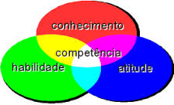
Formações específicas
Conhecimento técnico
Conhecimento do SUAS
Pró-ativo
Olhar estratégico
Atitude investigativa
Facilidade com ler informações, sistemas informatizados, programas de computador como excel,
Fazer a tradução entre o técnico e o político

Slide 22
4º pacto:
QUE SEJA PRODUTO E PROCESSO

Slide 23
5º pacto:
FORTALECER AS EQUIPES DE VIGILÂNCIA

Slide 24
Diagnóstico Socioterrial
Obrigatório desde a PNAS 2004, reiterado pela NOB 2005 e 2012
Compõe obrigatoriamente o Plano de Assistência Social
Deveria ser revisto a cada 4 anos

Slide 25
Pacto de Aprimoramento dos Estados
PPA – LDO - LOA
Diagnóstico Socioterritorial dos Estados
Plano de Assistência Social
Pacto de Aprimoramento dos Municípios
Plano Decenal

Slide 26
Modelos conceitual para de Indicadores do SUAS
Dimensões Substantivas
Critérios Avaliativos
Eficiência
Eficácia
Efetividade
Qualidade
Cobertura
Incidência
Demandas de Proteção Social
Gestão
Serviços
Modelo Lógico
Benefícios
Estrutura/Recursos/Insumos
Processos/Ações
Produtos/Resultados
Participação Social

Slide 27
5º pacto:
QUE ESTEJA VINCULADO AO PROCESSO DE PLANEJAMENTO E GESTÃO

Slide 28
Vigilância Socioassistencial
A Vigilância Socioassistencial é um olhar estratégico, racionalizador , cuidadoso, atento, vigilante sobre a Assistência Social !

Slide 29
Vigilância Socioassistencial Impactos
Qualificação da gestão
Qualificação dos serviços socioassistenciais
Adequação da Oferta a Demanda
Transformar o fazer social em uma ação estratégica
Dar racionalidade ao Sistema
Auxiliar as proteções sociais no seu fazer

Slide 30
Obrigado!
Coordenação-Geral de Planejamento e Vigilância Socioassistencial
E-mail: vigilanciasocial@mds.gov.br

